Slide 1
Linux系统中的管道通信和软中断

Slide 2
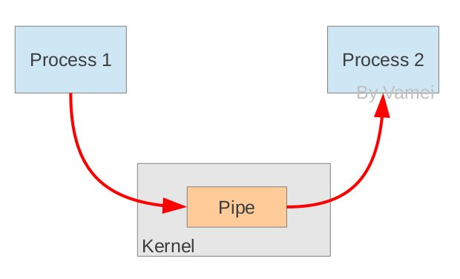
管道
管道pipe用于具有亲缘关系进程间的通信
管道是半双工的，数据只能单向流动（双方通信需建立两个管道）
管道只能用于父子进程或兄弟进程之间
管道对于管道两端的进程而言就是一个文件，并单独构成一种文件系统，存在于内存中
写管道的内容添加在管道缓冲区的末尾，读管道则从缓冲区头部读出

Slide 3
管道
有名管道在普通管道具备功能基础上，通过给管道命名的方法变成管道文件，允许无亲缘关系进程间通过访问管道文件进行通信

Slide 4
无名管道的使用
int pipefd[2]; int pipe(pipefd); /*创建无名管道*/
pipefd[0]只能用于读; pipe[1]只能用于写
将数据写入管道：write()
  管道长度受到限制，管道满时写入操作将被阻塞，直到管道中的数据被读取
  fcntl()可将管道设置为非阻塞模式
从管道读取数据：read()
  当数据被读取后，数据将自动被管道清除
  不能由一个进程向多个进程同时传递同一个数据
  fcntl()可将管道读模式设置为非阻塞模式
关闭管道：close()
  关闭读端口时，在管道上进行写操作的进程将收到SIGPIPE信号
  关闭写端口时，进行读操作的read()函数将返回0

Slide 5
无名管道的使用
#include <stdio.h>
#include <unistd.h>
#include <sys/types.h>
int main(void)
{
int fd[2], nbytes;
pid_t childpid;
char string[] = "Hello, world!\n";
char readbuffer[80];
pipe(fd);
If((childpid = fork()) == -1)
{
perror("fork");
exit(1);
}

Slide 6
无名管道的使用
if(childpid == 0)
{
/* Child process closes up input side of pipe */
close(fd[0]);
/* Send "string" through the output side of pipe */
write(fd[1], string, (strlen(string)+1));
exit(0);
}
else
{
/* Parent process closes up output side of pipe */
close(fd[1]);
/* Read in a string from the pipe */
nbytes = read(fd[0], readbuffer, sizeof(readbuffer));
printf("Received string: %s", readbuffer);
}
return(0);
}

Slide 7
命名管道的创建与读写
创建命名管道：
int mknod(const char *path, mode_t mod, dev_t dev)；
int mkfifo(const char *path, mode_t mode)；
命名管道必须先调用open()将其打开
  同时用读写方式(O_RDWR)打开时，一定不会导致阻塞
  以只读方式(O_RDONLY)打开时，调用open()函数的进程将会被阻塞直到有写方打开管道
  以写方式(O_WRONLY)打开时，阻塞直到有读方打开管道

Slide 8
信号（Signal）
信号机制是进程之间相互传递消息的一种方法，信号全称为软中断信号，也有人称作软中断。
通知接受进程有某种事件发生，除了用于进程间通信外，进程还可以发送信号给进程本身；Linux除了支持Unix早期信号语义函数，还支持语义符合Posix.1标准的信号函数

Slide 9
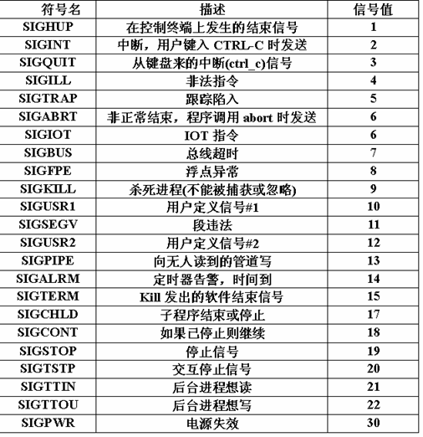
CTRL+\
CTRL+\

Slide 10
信号（Signal）
当某个信号出现时，系统有三种处理方式：
  忽略信号：大多数信号使用，但SIGKIL和SIGSTOP不能被忽略
  捕捉信号：通知内核在某种信号发生时，调用一个用户函数
  执行系统默认动作：异常终止(abort)、退出(exit)、忽略(ignore)、停止(stop)或继续(continue)
功能
  发送信号：发送进程把信号送到指定进程信号域的某一位上，如目标进程正在一个可被中断的优先级上睡眠，核心便将其唤醒
  预置对信号的处理方式：进程处于核心态时，即使受到软中断也不予理睬；只有当它返回到用户态后，才处理软中断信号
  收受信号的进程按事先规定完成对相应事件的处理

Slide 11
进程的软中断通信——函数的使用
向一个进程或一组进程发送一个信号：int kill(pid, sig)
  pid>0时，核心将信号发送给进程pid
  pid<0时，核心将信号发送给与发送进程同组的所有进程
  pid=-1时，核心将信号发送给所有用户标识符真正等于发送进程的有效用户标识号的进程
预置信号接收后的处理方式：signal(sig, function)
  function=1时，屏蔽该类信号
  function=0时，收到sig信号后终止自己
  function为非0、非1类整数时，执行用户设置的软中断处理程序

Slide 12
int main(void) {
if(signal(SIGUSR1, my_func) ==
SIG_ERR)
printf("can't catch
SIGUSR1.\n'");
if(signal(SIGUSR2, my_func) ==
SIG_ERR)
printf("can't catch
SIGUSR2.\n'");
if(signal(SIGINT, my_func) ==
SIG_ERR)
printf("can't catch
SIGINT.\n'");
kill(getpid(),SIGINT);
while(1);
return 0;
}
include<stdio.h>
#include<stdlib.h>
#include<signal.h>
void my_func(int sig_no) {
if(sig_no == SIGUSR1)
printf("Receive
SIGUSR1.\n");
if(sig_no == SIGUSR2)
printf("Receive
SIGUSR2.\n");
if(sig_no == SIGINT) {
printf("Receive
SIGINT.\n");
exit(0);
}
}

Slide 13
实例
使用系统调用fork()创建子进程，再用系统调用signal()让父进程捕捉键盘上来的中断信号（即按ctrl-c键），当父进程接受到这个软中断后，父进程用系统调用kill()向子进程分别发送整数值为16的软中断信号，子进程获得对应软中断信号后，分别输出下列信息后终止：
  Child process 1 is killed by parent !!
父进程调用wait()函数等待子进程终止后，输出以下信息后终止：
  Parent process is killed!!

Slide 14
实例
#include<stdio.h>
#include<signal.h>
#include<unistd.h>
void waiting(),stop();
int wait_mark;
void waiting()
{
while(wait_mark!=0);
}
void stop()
{
wait_mark=0;
}
Main()
{
int p1;
while((p1= fork()) = = -1);
if (p1>0)
{
wait_mark=1;
signal(SIGINT, stop);
waiting();
kill(p1,16);
wait(0);
printf(“/n parent process is killed!/n”);
exit(0);
}

Slide 15

else
{
wait_mark=1;
signal(16, stop);
waiting();
printf(“/n child process1 is killed by parent!/n”);
Exit(0);
}
}

Slide 16
printf()输出的字符比较多
进程间使用lockf()函数，输出不会被中断，输出字符串的顺序和进程执行顺序保持一致。

Slide 17
End of Lab

